Slide 1
Тема 2. Еволюція політичних режимів незалежної України та їх вплив на управління національною безпекою

Slide 2
План
Наслідки тоталітарного режиму в період радянської окупації України (1924-1991 рр.)
Пострадянські трансформації політичного режиму
Демократичні перетворення в період президентства Віктора Ющенка
Авторитарний режим Віктора Януковича та Революція Гідності
Політичні режими та територіальна цілісність України з 2014 р. по сучасний період

Slide 3
Наслідки тоталітарного режиму в період радянської окупації України (1924-1991 рр.)
Після смерті Леніна у 1924 році, розпочалася боротьба між його наступниками за лідерство в партії. Спочатку трійка союзників Сталін, Зінов'єв та Каменєв позбавилася Лева Троцького. Потім Сталін, разом іншою трійкою союзників, Бухаріним, Риковим та Томським, розібралися з Зінов'євим та Каменєвим. Потім Сталін розправився з Бухаріним, Риковим та Томським. І так до кінця життя. Радянський Союз чекала важка і болісна епоха утвердження тоталітарного режиму.

Slide 4
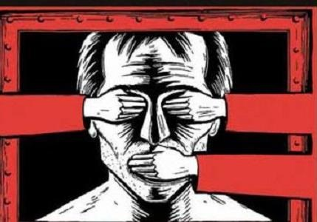
Чим тоталітаризм відрізняється від авторитаризму?
Для тоталітарної політичної системи не достатньо лише зосередити владу в одних руках (як при авторитаризмі). Тоталітарний режим прагне встановити повний контроль над усіма сферами життя людини та суспільства. Тобто і над політичною владою, і над економікою, і над культурою, і дозвіллям, і всім іншим...

Slide 5
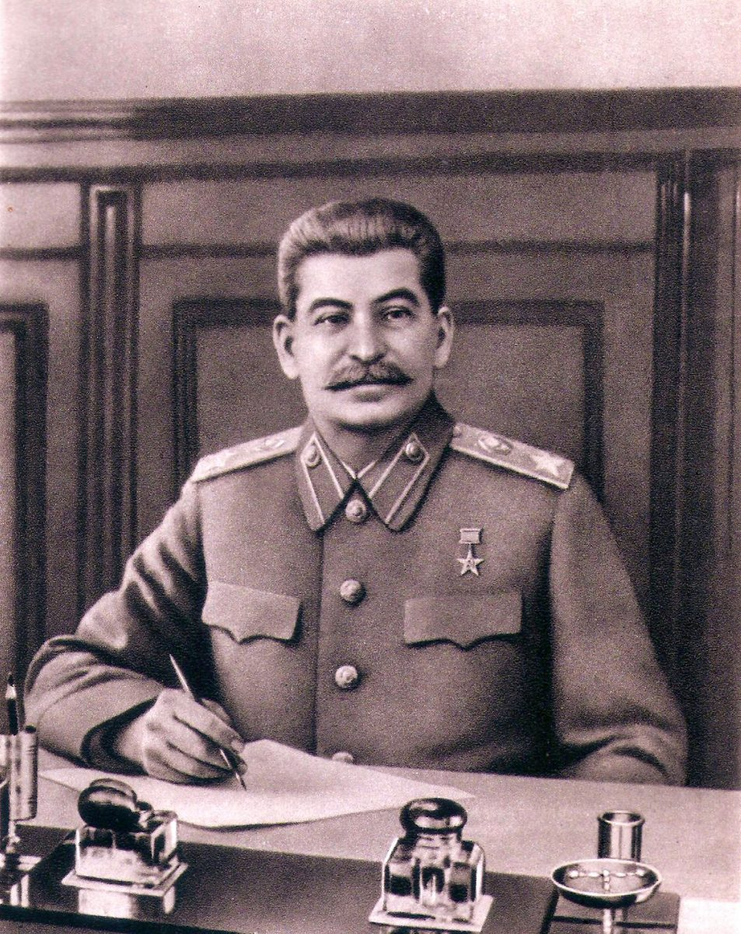
У 1929 році вже ні в кого не виникало сумнівів, хто головний в радянській державі. Йосип Сталін зумів зробити другорядну посаду генерального секретаря головною в державі. Він мав своє бачення того, як побудувати комунізм. Радянський Союз Сталін уявляв як фортецю, звідусіль оточену капіталістичними ворогами, що готові напасти в будь-який момент. Тому світову революцію варто було відкласти і спробувати побудувати соціалізм в окремо взятій країні. Всередині першої радянської країни було теж неспокійно. Тактичну поступку, що зробила радянська влада, слід було завершувати.
Найбільше Сталін боявся села, що так і не бажало підкорюватися більшовицькому режиму. Слід було укріплюватися. І робити це дуже швидко. Єдиним шляхом він бачив проведення форсованої (тобто пришвидшеної) індустріалізації. Від звичайного процесу будівництва фабрик і заводів, вона відрізнялася тим, що мала за найкоротший термін перетворити аграрну країну на індустріального гіганта.

Slide 6
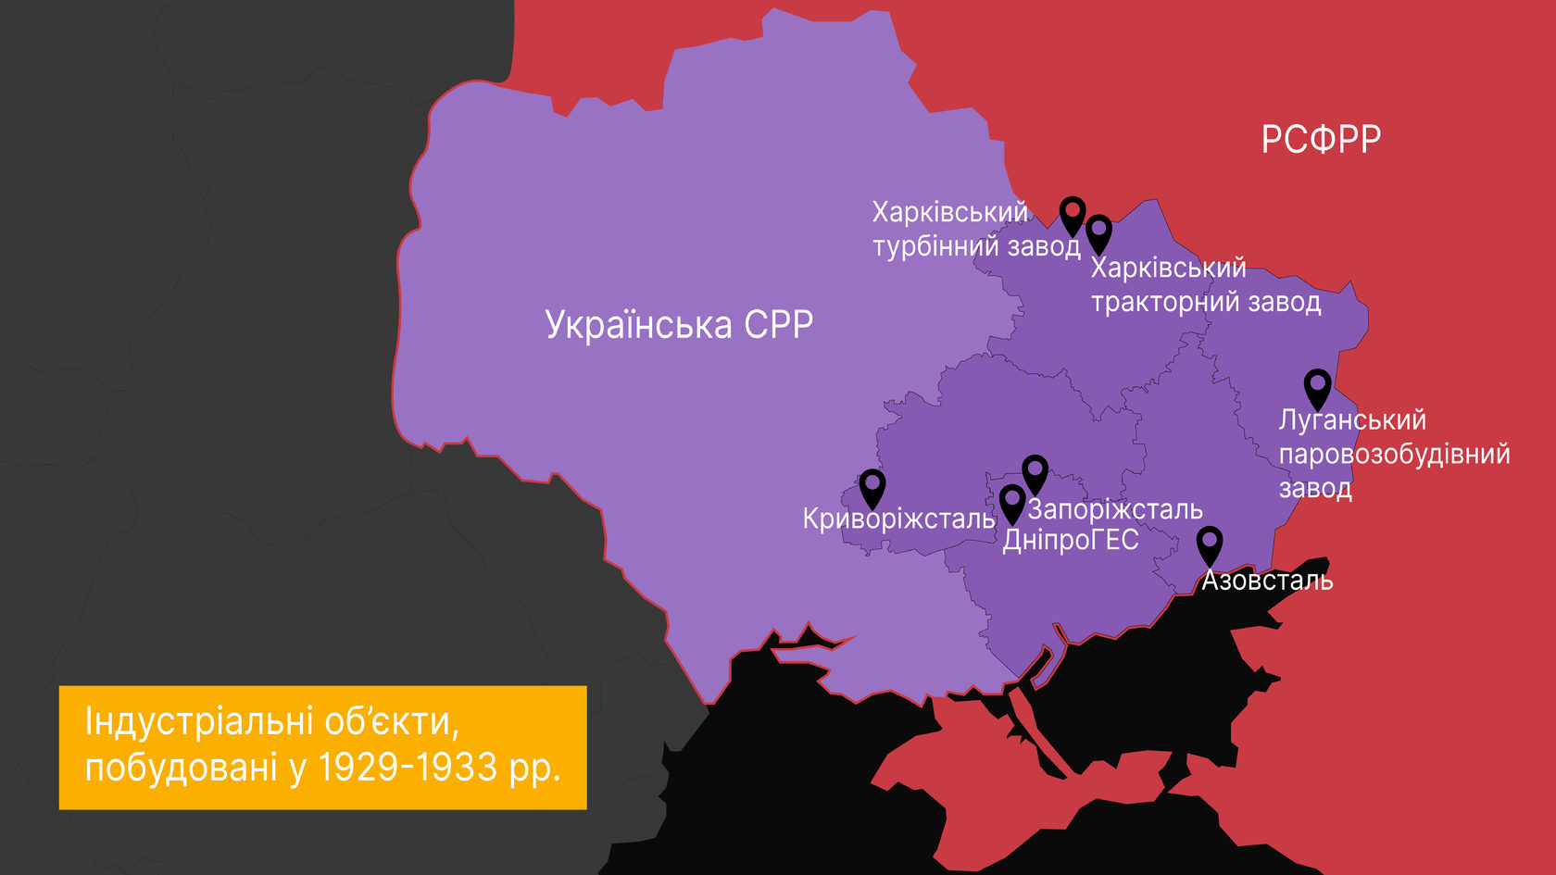
У 1929 році було офіційно проголошено курс на форсовану індустріалізацію та суцільну колективізацію. Задля максимальної концентрації сил для виконання плану побудови підприємств важкої промисловості, громадян попросили затягнути пояси. Ввели карткову систему. Пропагували споживчий аскетизм. Змотивувати робітників одними талонами було важко, тому ввели соціалістичні змагання між підприємствами.
Водночас, до кінця 1933 року в Україні побудували низку великих підприємств-гігантів: на той час найбільшу в Європі ДніпроГЕС, Запоріжсталь, Азовсталь, Криворіжсталь, Харківський тракторний та турбінний заводи, Луганський паровозобудівний завод. Україна отримувала орієнтовно 20% усіх вкладень в індустріалізацію.

Slide 7
У серпні 1932 року прийняли так званий «закон про п'ять колосків», або ж офіційно постанову «Про охорону майна державних підприємств, колгоспів і кооперативів та про зміцнення суспільної (соціалістичної) власності». Розкрадання майна колгоспів карали розстрілом, за «пом'якшуючих обставин» — позбавленням волі на строк не менше 10 років. Розпочалися рейди ударників для боротьби з крадіжками державного зерна. У жовтні створили надзвичайні комісії з виконання норм хлібозаготівель.
Смерті від голоду розпочалися ще у грудні 1932 року, проте пік припав на весну і літо 1933-го. Допомога з центру була незначною і не вчасною. За підрахунками, унаслідок Голодомору 1932-1933 років померло приблизно 4 мільйони людей, тобто восьма частина населення Радянської України. Найбільше постраждали густозаселені лісостепові області України. Нині це Житомирська, Київська, Черкаська, Полтавська, Сумська та Харківська області.

Slide 8
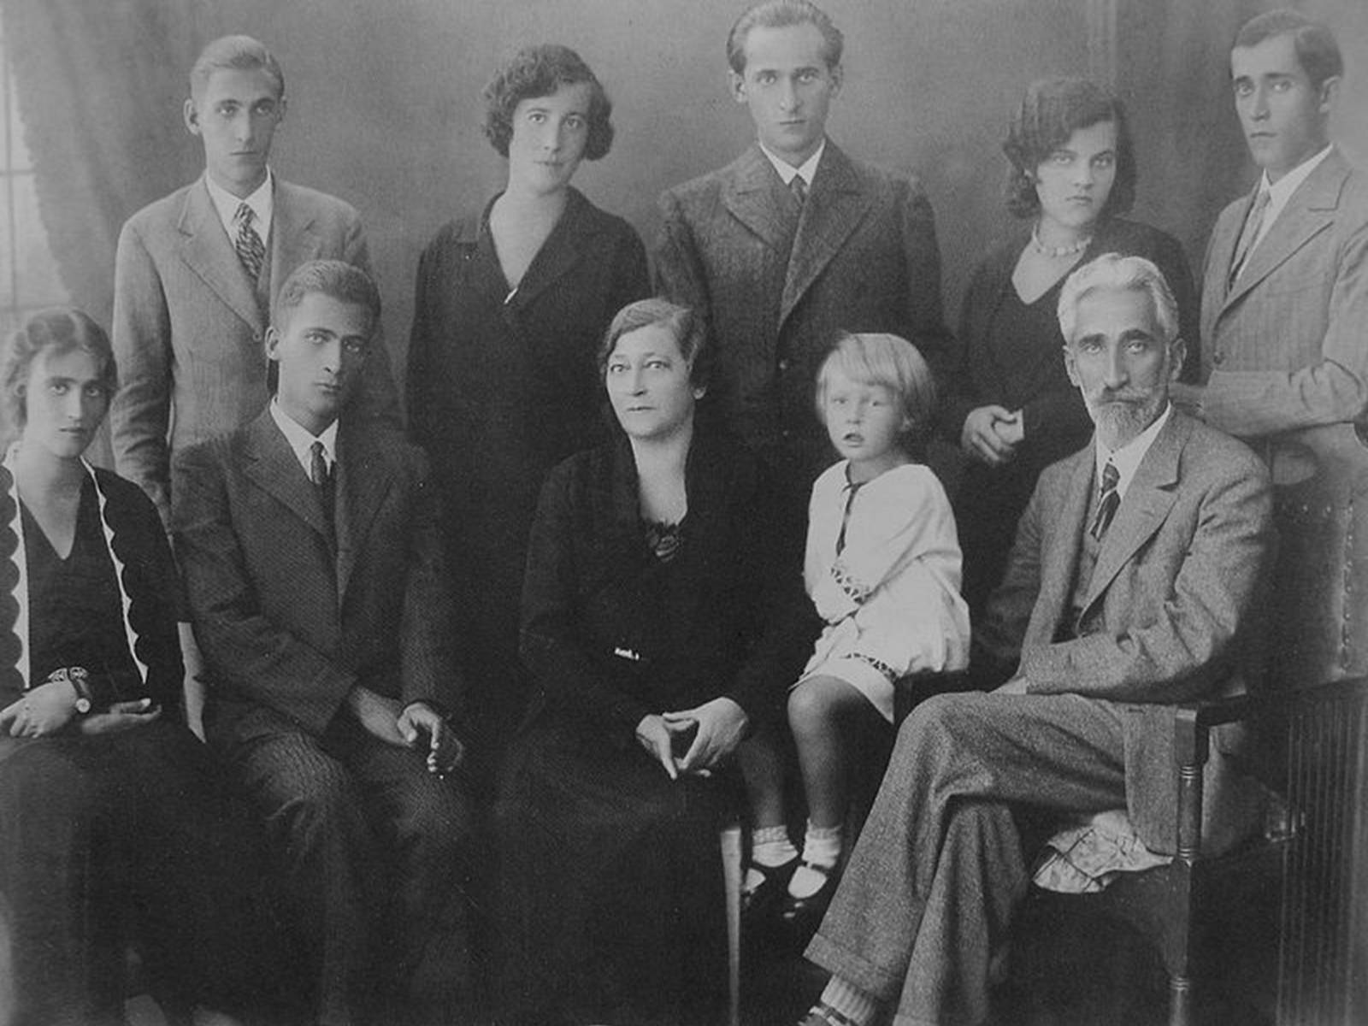
Паралельно з Голодомором селян, Сталін вдарив і по українській інтелігенції. Ще у 1930 році органами Державного політичного управління УСРР було викрито діяльність неіснуючої антирадянської організації «Спілка визволення України». До неї начебто входили українські науковці та церковні діячі, на чолі з Сергієм Єфремовим. Загалом по справі пройшло 474 людини. Наступного 1931 року було викрито ще одну «контрреволюційну організацію» — «Український національний центр». Паралельно відбувалися арешти і показова «самоліквідація» УАПЦ.
У грудні 1932 року українських комуністів, що гуртувалися навколо Миколи Скрипника, звинуватили у неправильному проведенні національної політики, що призвело до зриву колективізації та індустріалізації. Розпочались арешти та цькування усіх причетних до впровадження політики українізації. У травні 1933 року покінчив життя самогубством Микола Хвильовий. Через місяць — Микола Скрипник. Ці смерті символічно завершили період українізації та дали старт репресіям діячів української культури, що змусять назвати цей період «розстріляним відродженням».

Slide 9
Проріділі ряди української компартії уже не могли становити хоч якоїсь небезпеки для Сталіна і були готові ревно працювати над становленням культу особи вождя. У 1934 році столицю УСРР перенесли з Харкова в Київ. У 1937 році ухвалили так звану «сталінську» конституцію УСРР. Вона повторювала ухвалену роком раніше радянську конституцію. Конституція декларувала перемогу соціалізму в радянській державі, встановлення диктатури пролетаріату, торжество гасел «Вся влада радам!», «Хто не працює, той не їсть» та «Від кожного за його здібністю, кожному — за його працею». На честь цього, назву республіки було змінено на Українську Радянську Соціалістичну Республіку (УРСР замість УСРР).
Конституція закріплювала основні права і свободи громадян, виборче право, правосуддя та навіть суверенність УРСР.
Абсурдність декларованих конституцією положень підсилював новий виток репресій 1937-38 років, відомий як «Великий терор». Спектр покарань був широким: від розстрілів до заслання у табори ГУЛАГу — виправничо-трудові табори, де фактично безкоштовно використовували примусову працю в'язнів. ГУЛАГ офіційно утворили у 1934 році.

Slide 10
Наслідки тоталітарного режиму в період радянської окупації України 1935-1991 у сфері національної безпеки:
Знищення національної військової еліти та структур через масові репресії офіцерів українського походження
Створення системи тотального контролю через КДБ та інші спецслужби з метою придушення будь-яких проявів національної самоідентифікації
Мілітаризація економіки України, зосередження стратегічно важливих військових об'єктів та ядерної зброї на території республіки
Інтеграція української промисловості в загальносоюзний військово-промисловий комплекс, що створило залежність і вразливість після розпаду СРСР
Русифікація військової сфери та блокування доступу етнічних українців до вищих військових посад

Slide 11
Наслідки тоталітарного режиму в період радянської окупації України 1935-1991 у сфері національної безпеки:
Використання території України як буферної зони проти західного світу, розміщення значних військових контингентів і баз
Заборона незалежного українського військово-політичного планування та стратегічної думки
Насильницька депортація народів з території України (зокрема кримських татар) та примусове переселення населення з інших республік
Ліквідація традиційних систем самооборони та національних військових традицій
Створення системи внутрішньої колонізації, що призвело до втрати контролю над власними ресурсами та ключовими об'єктами безпекової інфраструктури
Відсутність досвіду самостійного національного військового будівництва, що негативно вплинуло на розвиток Збройних сил України після здобуття незалежності
Інформаційно-ідеологічна залежність від московського центру, що створило вразливості у сфері інформаційної безпеки, які відчутні й після розпаду СРСР
Ці наслідки сформували складну спадщину, з якою Україна зіткнулася після проголошення незалежності в 1991 році, і багато з цих проблем досі впливають на сучасну безпекову політику України.

Slide 12
Наслідки тоталітарного режиму в період радянської окупації України (1924-1991 рр.)
Голодомор
Політичні репресії
Економічна експлуатація
Знищення ідентичності
Демографічні втрати: 3.9-10 млн жертв. Психологічні наслідки для нації.
Знищення інтелігенції, дисидентський рух. Приклад: Василь Стус.
Викачування ресурсів, згортання національної економіки. Сировинний придаток.
Русифікація, заборона мови та культури. Закрито 70% шкіл у 1930-х.

Slide 13
Пострадянські трансформації політичного режиму (1991-2004 рр.)
1
Проголошення незалежності
2
Кучмізм
Референдум 1 грудня 1991 року: 90.32% голосів "за".
Конституція 1996 року, зміцнення влади, корупція. Корупція зросла на 30%.
3
"Багатовекторність"
4
Економічна криза
Балансування між Росією та Заходом. Участь у програмі "Партнерство заради миру".
Гіперінфляція, занепад промисловості. Падіння ВВП на 60% у 1991-1999 рр.

Slide 14
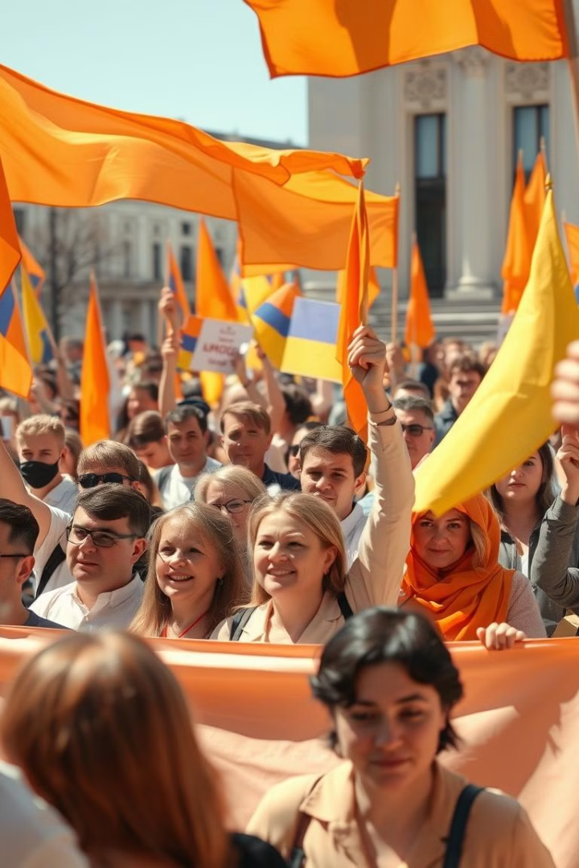
Демократичні перетворення в період президентства Віктора Ющенка (2005-2010 рр.)
Помаранчева революція
Масові протести проти фальсифікацій 2004 року. Понад 1 мільйон людей на Майдані.
Спроби реформ
Лібералізація економіки, підтримка суспільства. Кількість НУО зросла на 40%.
Політична нестабільність
Часта зміна урядів, коаліційна криза. Більше 5 урядів за президентство.
Прозахідний курс
Активізація співпраці з ЄС та НАТО. Підписання угоди про асоціацію з ЄС у 2008 році.

Slide 15
Авторитарний режим Віктора Януковича та Революція Гідності (2010-2014 рр.)
Згортання демократичних свобод: контроль над ЗМІ, переслідування.
Корупція та збагачення оточення Януковича: тіньові схеми.
Відмова від євроінтеграції: призупинення підготовки до підписання Угоди з ЄС.
Революція Гідності: масові протести, загибель Небесної сотні.

Slide 16
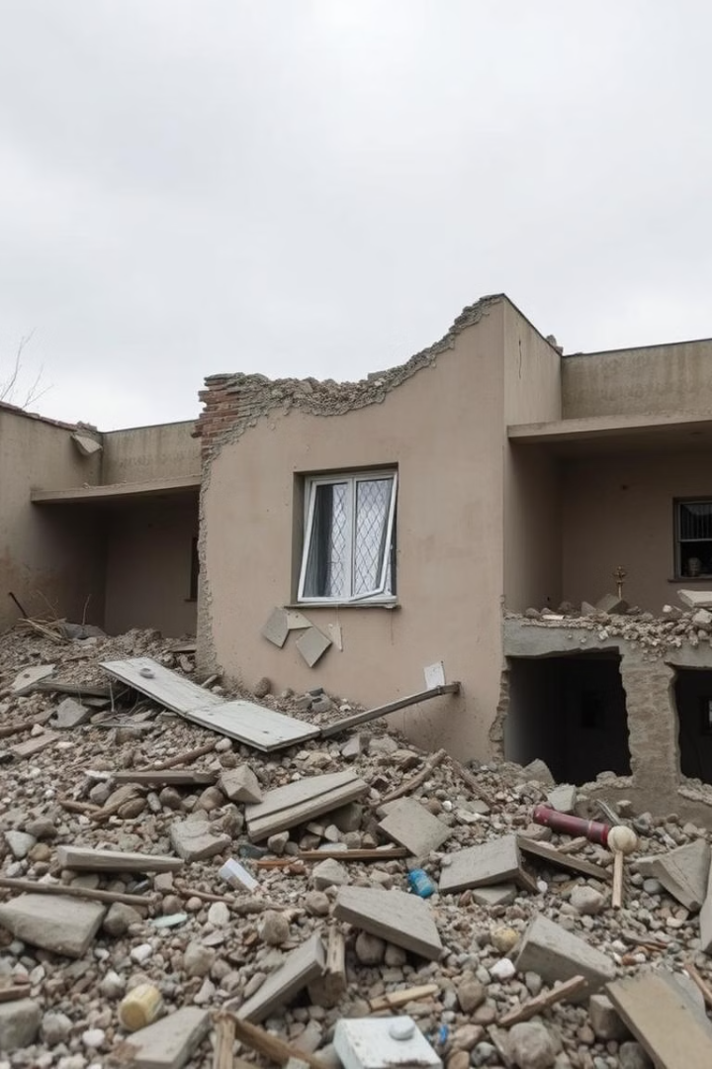
Анексія Криму та війна на Донбасі (2014 рік)
1
Анексія Криму
Порушення права, підтримка сепаратистів. 96,77% на псевдореферендумі.
2
Війна на Донбасі
Підтримка Росією сепаратистів, окупація території. Понад 13 тисяч загиблих.
3
Мінські домовленості
Спроба мирного врегулювання конфлікту, не виконані.
4
Втрата цілісності
Підрив національної безпеки України, геополітичні наслідки.

Slide 17
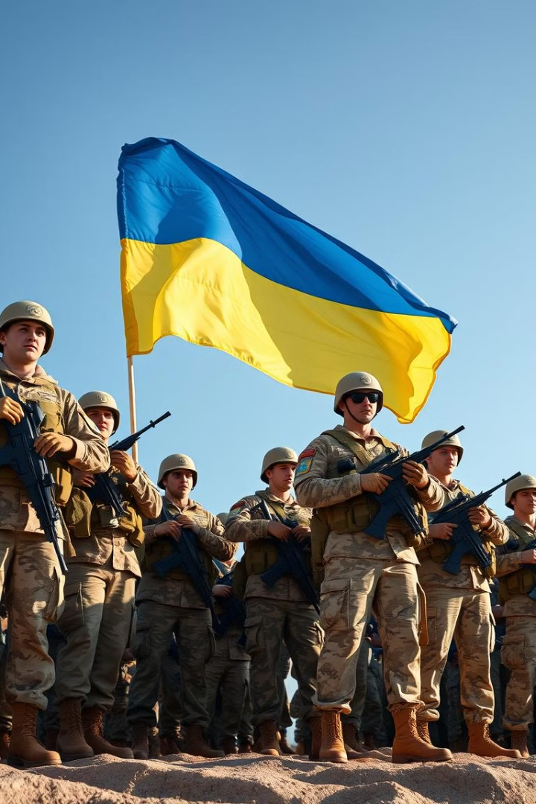
Політичні режими та територіальна цілісність України з 2014 р. по сучасний період
Зміцнення ідентичності
Консолідація перед агресією. Зростання підтримки НАТО до 70%.
Реформи в армії
Збільшення фінансування, співпраця з партнерами. Бюджет зріс на 30%.
Боротьба з корупцією
Створення антикорупційних органів, але недостатня ефективність.
Міжнародна підтримка
Санкції проти Росії, допомога Україні. Більше $2 млрд від США.

Slide 18
Роль громадянського суспільства у забезпеченні національної безпеки
1
Волонтерський рух
Підтримка армії, допомога переселенцям.
2
Незалежні ЗМІ
Висвітлення інформації, боротьба з дезінформацією.
3
Моніторинг влади, захист прав людини.
Підвищення політичної свідомості громадян,
обізнаність населення
Громадські організації

Slide 19
Дякую за увагу!

